Slide 1

ĐAỊ HỌC THÁI NGUYÊN
ĐẠI HỌC KĨ THUẬT CÔNG NGHIỆP THÁI NGUYÊN
ĐỀ TÀI : PHÂN LOẠI SẢN PHẨM BẰNG XỬ LÍ ẢNH
PHÂN LOẠI HÌNH DẠNG CỦA ĐỐI TƯỢNG(C#)
Giáo viên hướng dẫn: TS.Lê Thị Thu Thủy
Sinh viên thực hiện : 1. Đoàn Quốc Cường_K185520114060
2. Vũ Văn Đạt_K185520114061
Lớp : K54CĐT.02

Slide 2
NỘI DUNG CHÍNH
CHƯƠNG 1: TỔNG QUAN HỆ THỐNG
CHƯƠNG 2: THIẾT KẾ HỆ THỐNG CƠ KHÍ
CHƯƠNG 3: LỰA CHỌN LINH KIỆN VÀ SƠ ĐỒ ĐẤU NỐI
CHƯƠNG 4: LẬP TRÌNH ĐIỀU KHIỂN HỆ THỐNG
CHƯƠNG 5: KẾT LUẬN VÀ HƯỚNG PHÁT TRIỂN

Slide 3
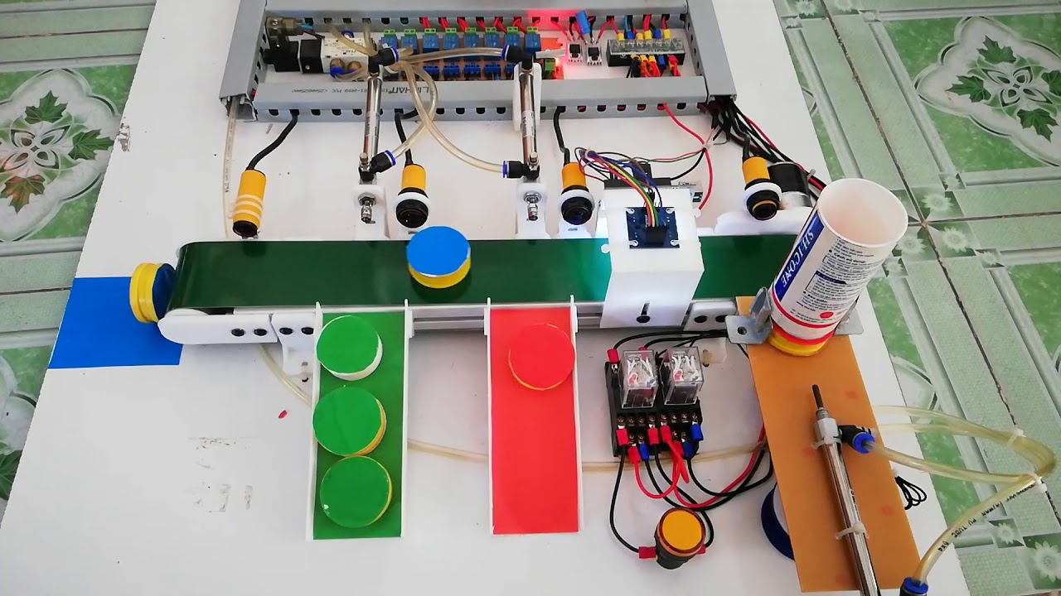
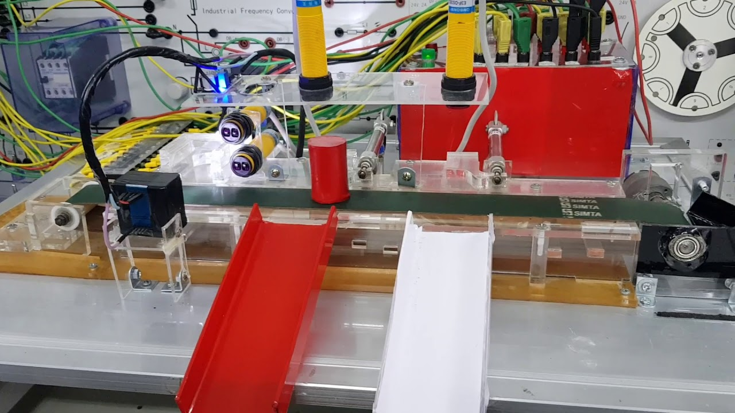
CHƯƠNG 1: TỔNG QUAN VỀ HỆ THỐNG
1.1 Tổng quan về hệ thống phân loại sản phẩm
Hình 1: Hệ thống phân loại sản phẩm theo màu sắc
Hình 2: Hệ thống phân loại sản phẩm theo màu sắc và kích thước

Slide 4
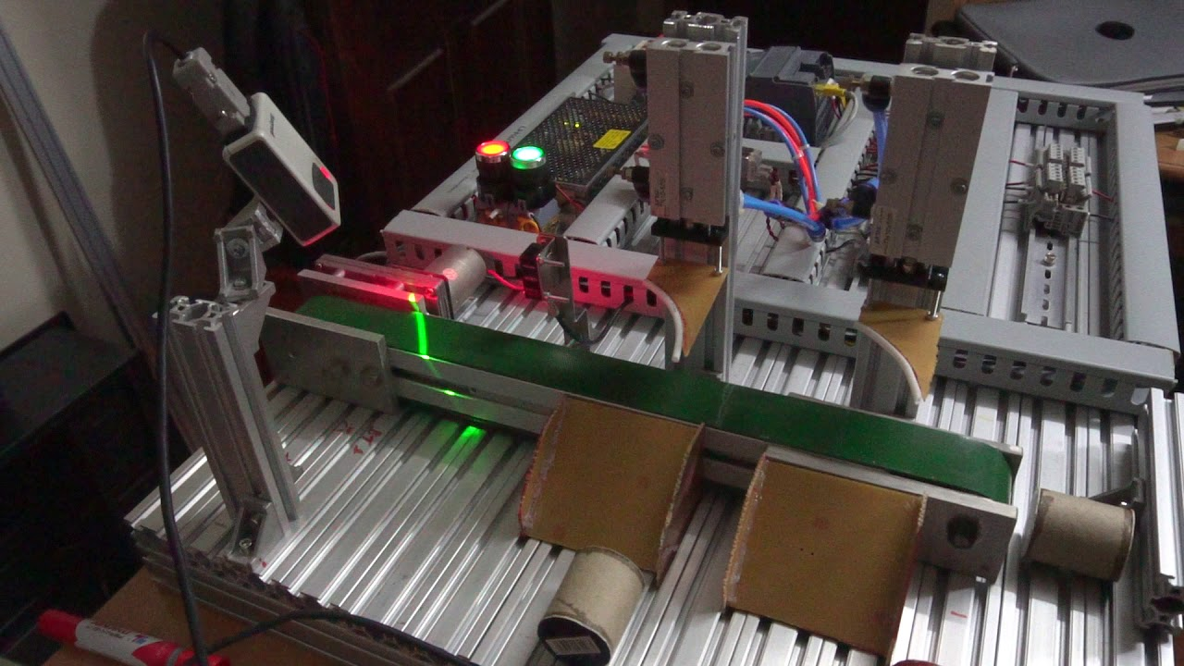
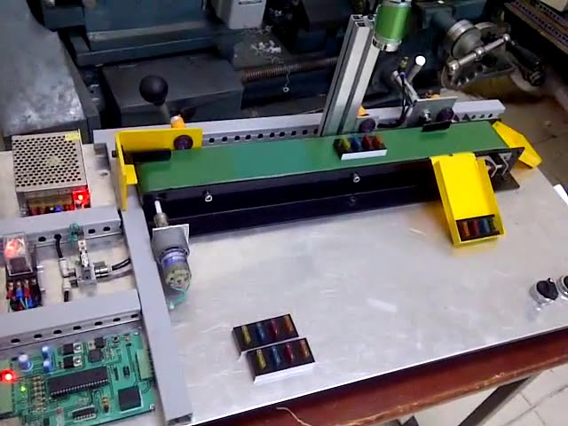
Hình 3: Hệ thống phân loại sản phẩm theo mã vạch
Hình 4: Hệ thống phân loại sản phẩm bằng xử lí ảnh

Slide 5
2.2 Tổng quan về xử lí ảnh
Xử lý ảnh là một lĩnh vực mang tính khoa học và công nghệ. Nó là một ngành khoa học mới mẻ so với nhiều ngành khoa học khác nhưng tốc độ phát triển của nó rất nhanh, kích thích các trung tâm nghiên cứu, ứng dụng, đặc biệt là máy tính chuyên dụng riêng cho nó.
Xử lý ảnh là kỹ thuật áp dụng trong việc tăng cường và xử lý các ảnh thu nhận từ các thiết bị như camera, webcam… Do đó, xử lý ảnh đã được ứng dụng và phát triển trong rất nhiều lĩnh vực quan trọng như:
Trong lĩnh vực quân sự: xử lý và nhận dạng ảnh quân sự.
Trong lĩnh vực giao tiếp người máy: nhận dạng ảnh, xử lý âm thanh, đồ họa.
Trong lĩnh vực an ninh , bảo mật: nhận diện khuôn mặt người, nhận diện vân tay, mẫu mắt, …
Trong lĩnh vực giải trí: trò chơi điện tử.
Trong lĩnh vực y tế: Xử lý ảnh y sinh, chụp X quang, MRI, …

Slide 6
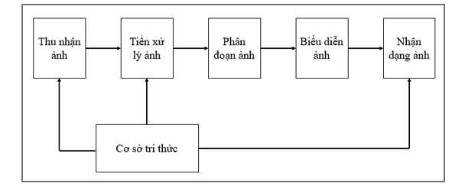
CÁC BƯỚC XỬ LÍ ẢNH

Slide 7
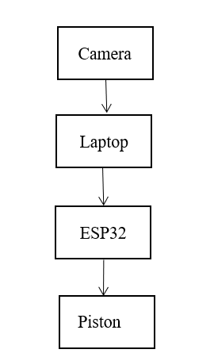
3.3 Sơ đồ khối của hệ thống
1

Slide 8
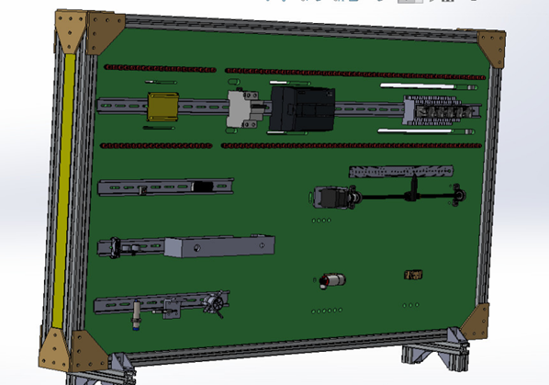
CHƯƠNG 2: THIẾT KẾ HỆ THỐNG CƠ KHÍ
2.1 Giới thiệu bảng thí nghiệm

Slide 9
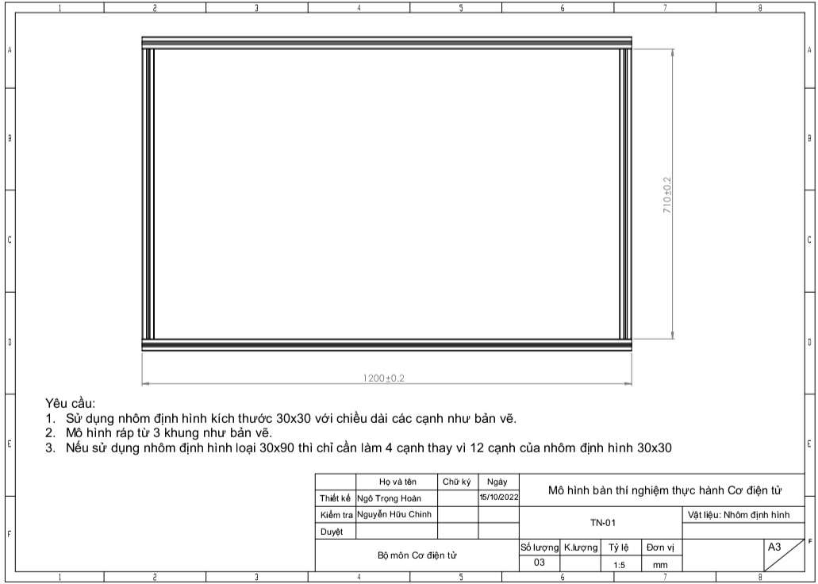
2.2 Các bản vẽ thiết kế
Hình 2.2a : Bản vẽ khung nhôm

Slide 10
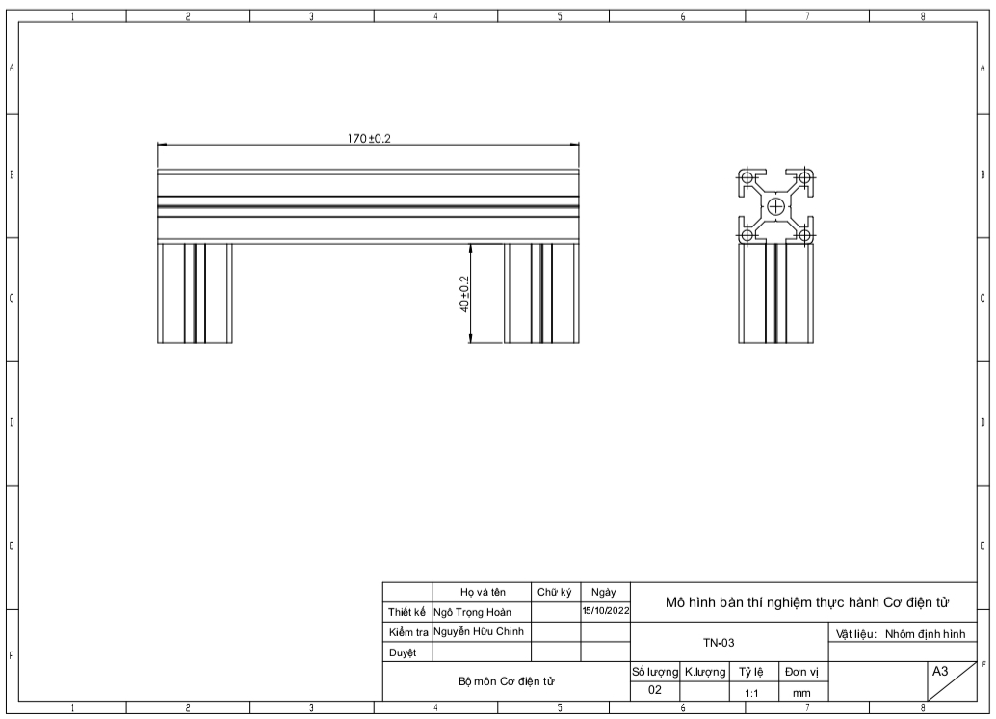
Hình 2.2b: Đế đỡ

Slide 11
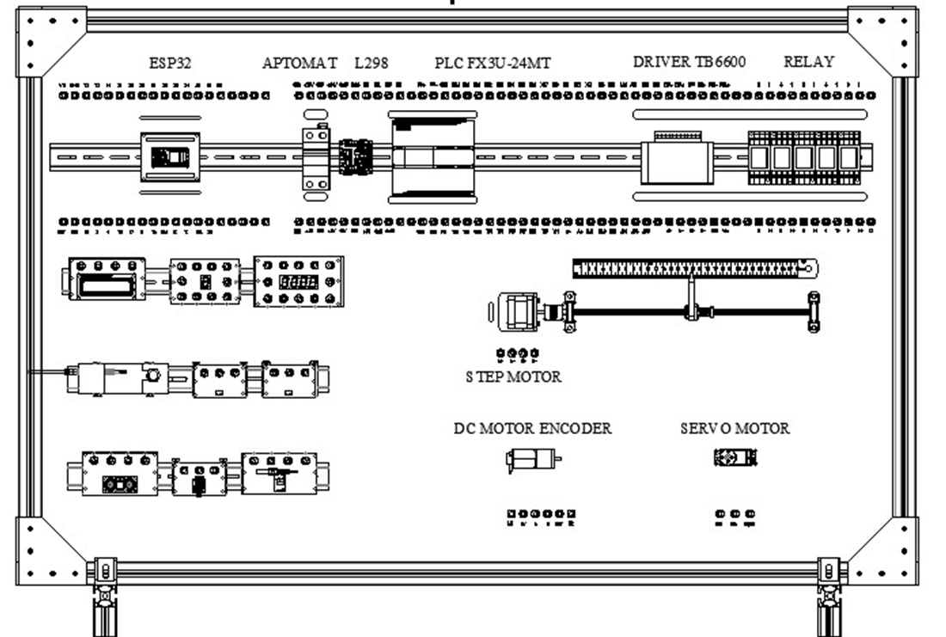
Hình 2.2c: Thiết kế tổng thể

Slide 12
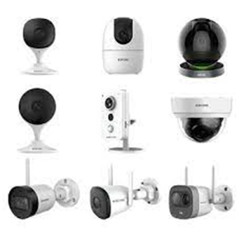
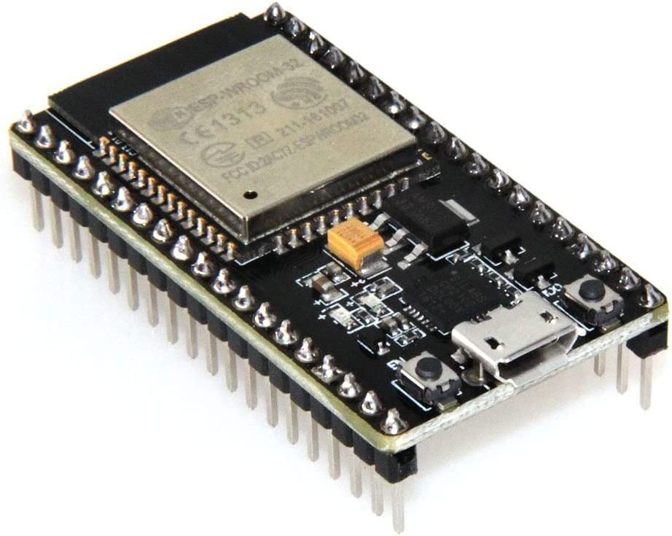
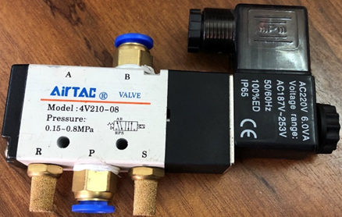
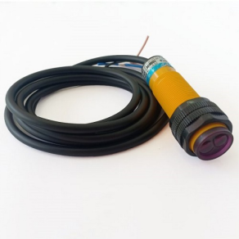
CHƯƠNG 3: CÁC LINH KIỆN VÀ SƠ ĐỒ ĐẤU NỐI
3.1 Giới thiệu linh kiện
Hình 3.1a: Camera
Hình3.1b: ESP32
Hình 3.1c: Van điện từ 1 đầu điện
Hình 3.1d: Cảm biến tiệm cận

Slide 13
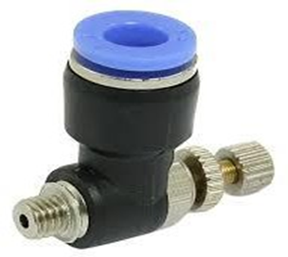
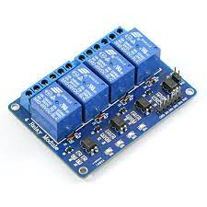
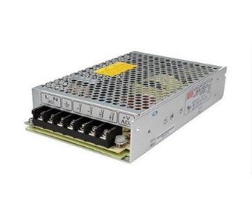
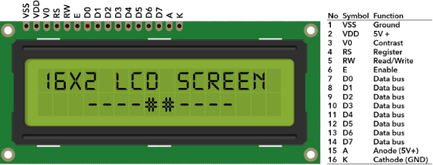
Hình 3.1e: Van tiết lưu
Hình 3.1f: Relay 5V mondul 4
Hình 3.1g:Nguồn tổ ong 24V 5A
Hình 3.1h: LCD 16x2

Slide 14
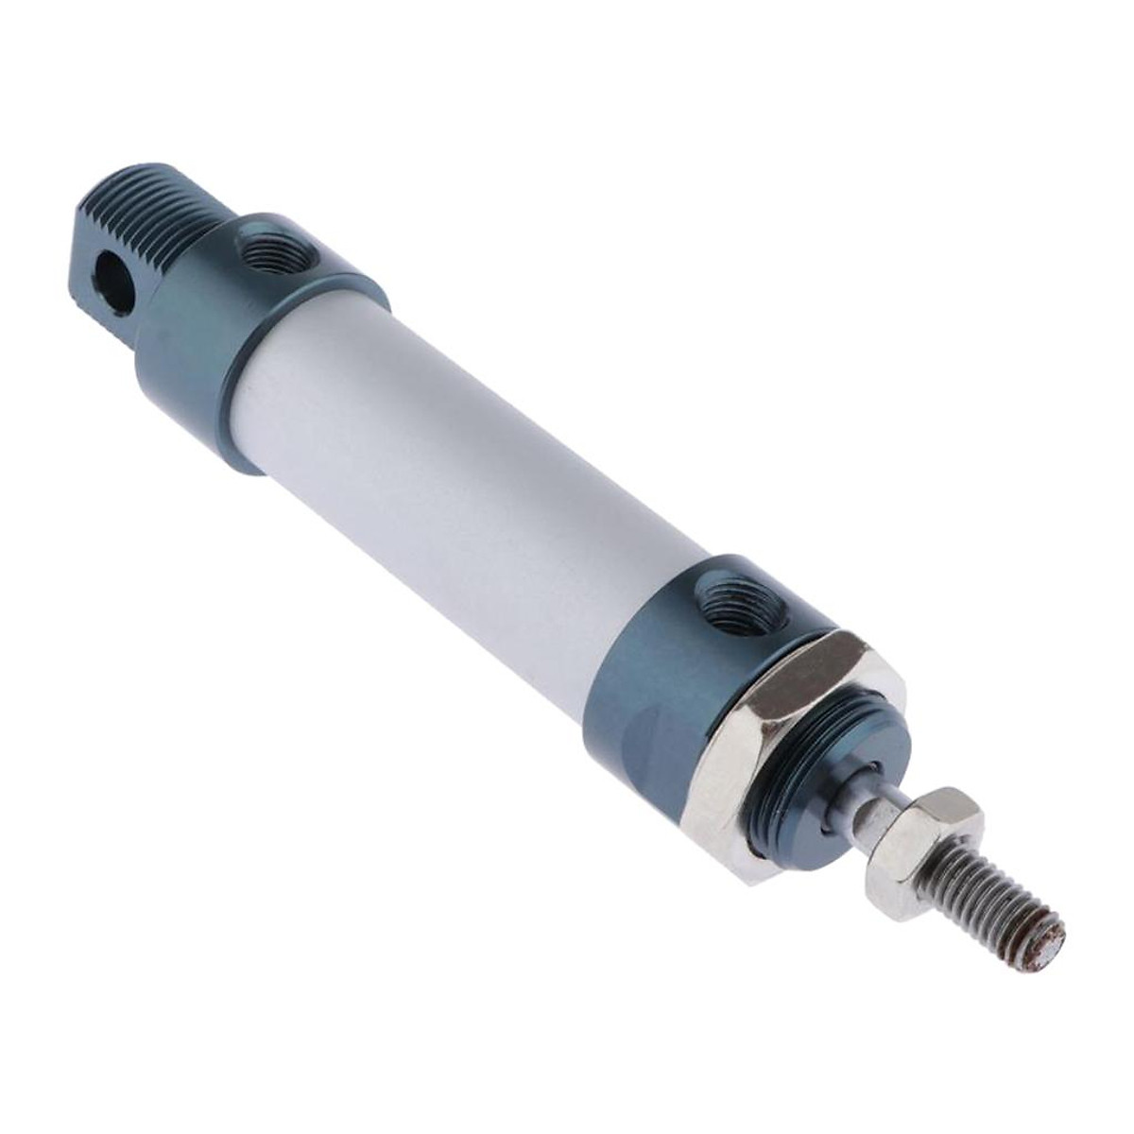
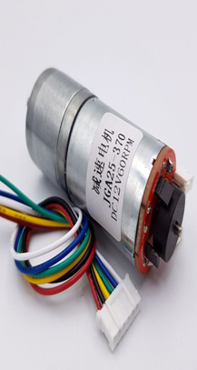
Hình 3.1I : Xy lanh
Hình 3.1k: Động cơ encoder GA25

Slide 15
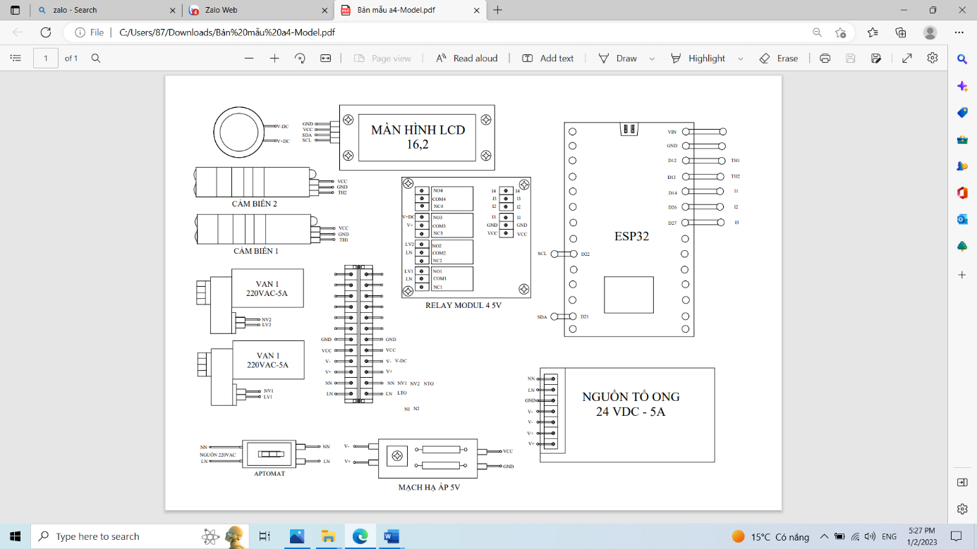
3.2 Sơ đồ đấu nối

Slide 16



CHƯƠNG 4: LẬP TRÌNH ĐIỀU KHIỂN HỆ THỐNG
4.1 Giới thiệu phần mềm lập trình
Hình 4.1b: Aforge.NET
Hình 4.1c: Arduino IDE
Hình 4.1a: C#

Slide 17
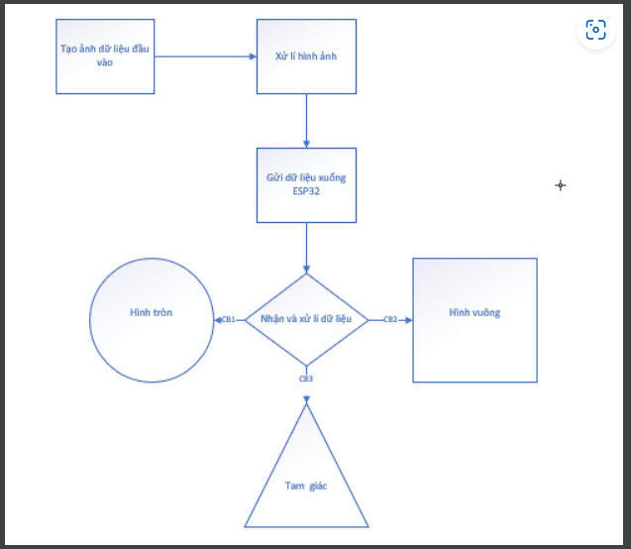
4.2 Sơ đồ giải thuật

Slide 18
CHƯƠNG 5: KẾT LUẬN VÀ HƯỚNG PHÁT TRIỂN
5.1 Kết quả đạt được:
Sau khi tổng hợp các kết quả đạt được và đem so sánh với những yêu cầu và mục tiêu thiết kế cho thấy hệ thống đáp ứng tương đối đầy đủ, chính xác.
Mô hình phần cứng hoạt động tốt, thiết bị nhỏ gọn, lắp đặt dễ dàng, có tính kinh tế, thuận tiện cho việc học tập và cũng có thể phát triển thành dây chuyền sản xuất.
Nhận dạng tốt được hầu hết các hình dạng đề ra của sản phẩm, có đếm sản phẩm.
Tốc độ xử lý tương đối nhanh.
5.2 Hạn chế của đề tài
Độ chính xác phân loại sản phẩm chưa tuyệt đối.
Camera chụp ảnh chưa rõ ở điệu kiện thiếu ánh sáng.
Hệ thống nhận diện bị sai lệch khi ánh sáng không tốt.
Chỉ phân loại được sản phẩm theo hình dạng.
Không phát hiện được sản phẩm bị lỗi.
Đề tài chỉ xây dựng với mô hình nhỏ.

Slide 19
5.3 Hướng phát triển của đề tài
Từ những mặt hạn chế của đề tài, để đề tài hoạt động tốt hơn và có thể áp dụng vào thực tế sau này nhóm đã đề ra những hướng phát triển như sau:
Làm thành dây chuyền sản xuất với cấu hình mạnh hơn.
Cải tiến thêm chức năng phát hiện được sản phẩm lỗi.
Tìm hiểu và phát triển thêm chức năng vận hành và giám sát từ xa.
5.4 Ứng dụng thực tiễn của đề tài

Slide 20
Thanks!

